Slide 1

BANK Marketing
Equipo A – Perfil cliente
¿Cómo podemos ajustar nuestras ofertas y promociones para alinearnos mejor con las características demográficas de nuestros clientes más valiosos?
IT Academy
Notes:
There is a background placeholder in this slide.
To change the images :
Right Click and Select Format Background -> Select FILL -> Picture Or Texture Fill -> Select File...

Slide 2
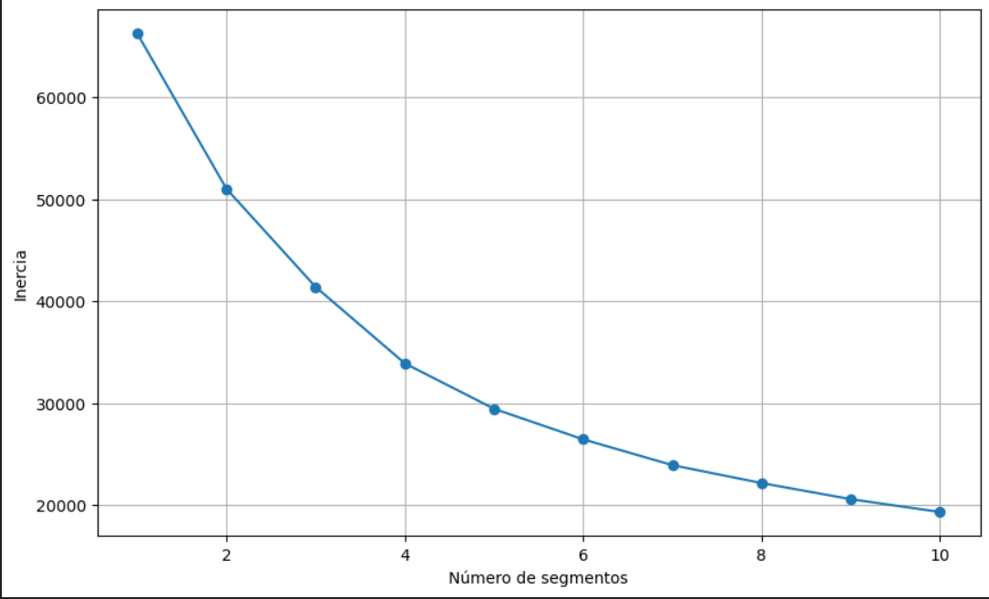
SEGMENTACIÓN
Técnica:
Algoritmo K-Means
Segmentos:
5
Variables utilizadas:
edad, balance, trabajo,
estado civil, educación, hipoteca
Silhouette Score: 0,43
1
Bank Marketing ITAcademy

Slide 3
SEGMENTACIÓN – Variable “trabajo”
Management
Admin
Técnicos
Emprendedores
Autónomos
Obreros
Servicios
Empleo doméstico
Estudiantes
Jubilados
Desempleados
Profesional
Manual
Otro
1
Bank Marketing ITAcademy

Slide 4
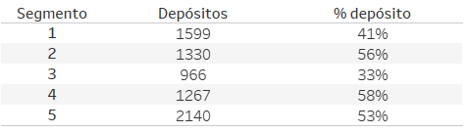
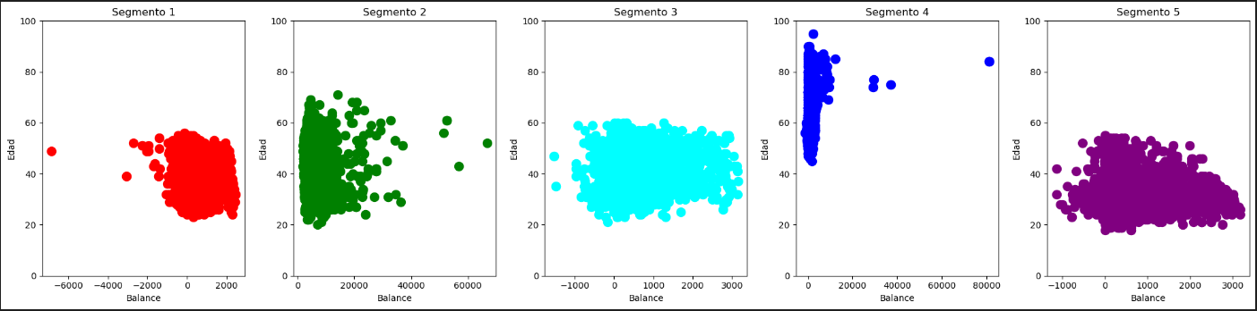
SEGMENTACIÓN
Bank Marketing ITAcademy
2

Slide 5
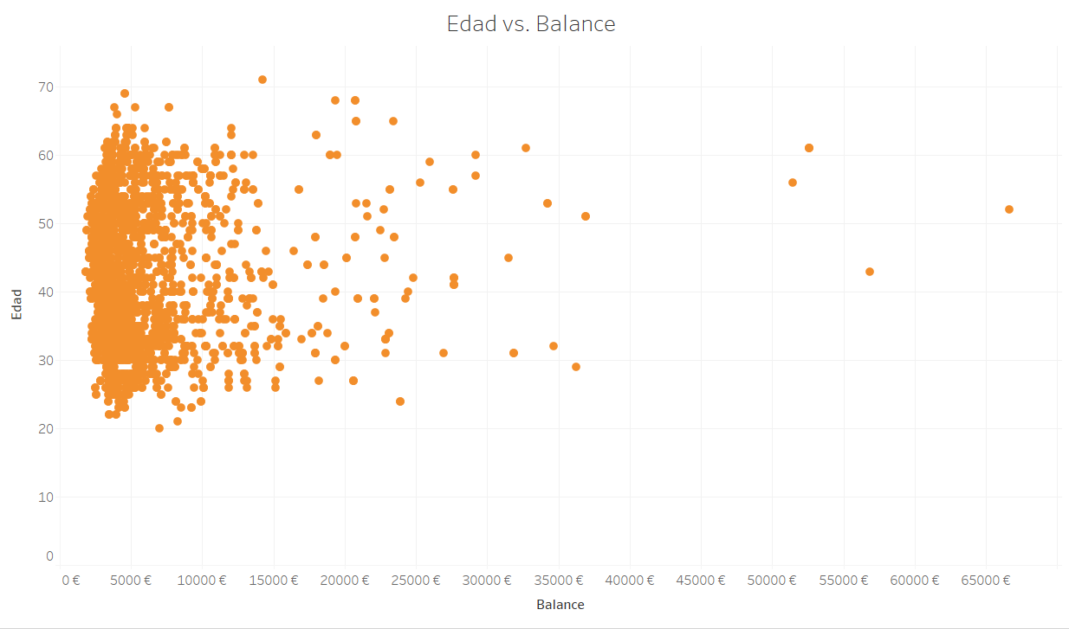
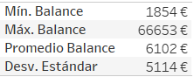
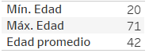
SEGMENTO 2
Los balances anuales más elevados
La mayoría tiene entre 30 y 60 años
Bank Marketing ITAcademy
4

Slide 6
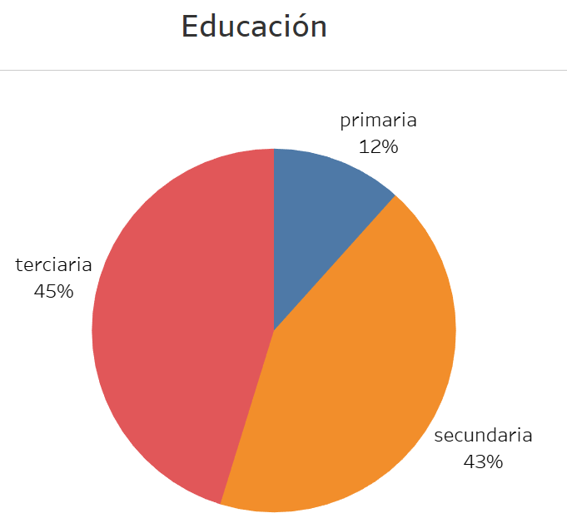
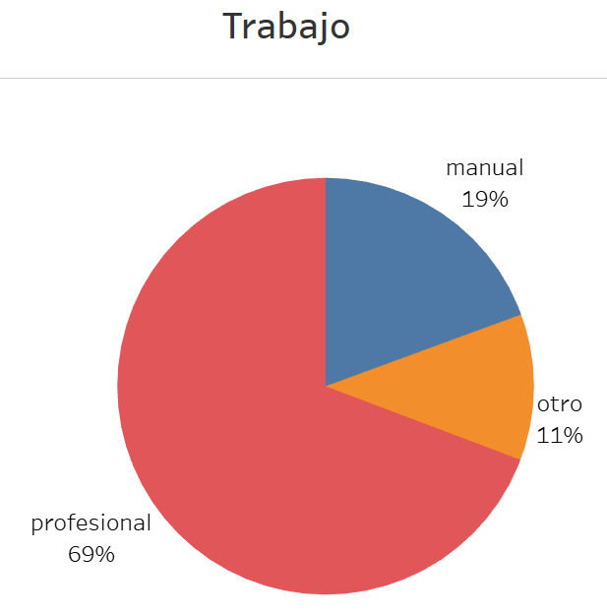
SEGMENTO 2
La mayoría tienen estudios terciarios o secundarios
La mayoría son profesionales
Bank Marketing ITAcademy
4

Slide 7
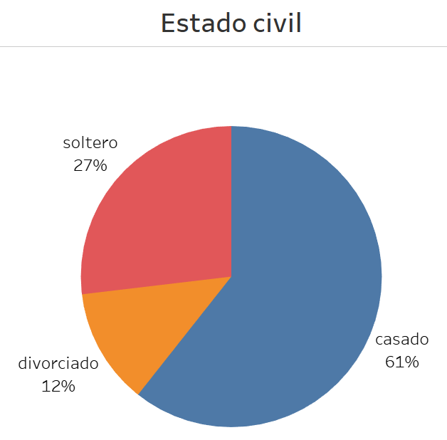
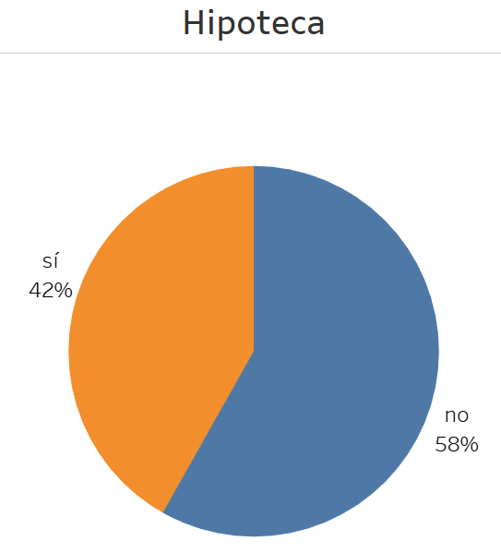
SEGMENTO 2
Mayor proporción de personas casadas
La mayoría no tiene una hipoteca contratada
Bank Marketing ITAcademy
4

Slide 8
SEGMENTO 2 – PROPUESTA DE NEGOCIO
PROPUESTA
Cuentas de inversión
Paquetes exclusivos con beneficios a largo plazo
Programas de fidelización
Seguros de vida
PERFIL
Profesionales de mediana edad, casados, con balance alto y alto nivel educativo
Bank Marketing ITAcademy
4

Slide 9
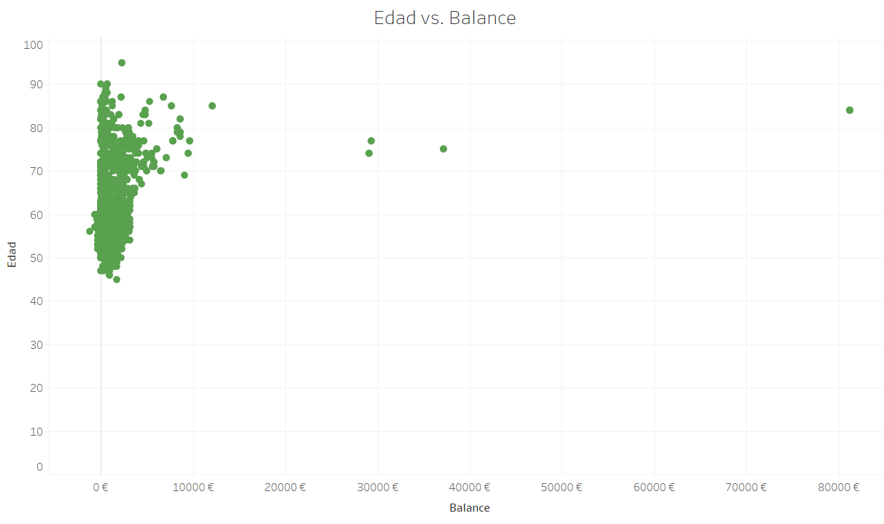
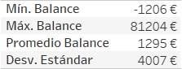
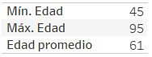
SEGMENTO 4
Algunos balances elevados, pero con un promedio menor al segmento 2
La mayoría tiene 50 y 80 años
Bank Marketing ITAcademy
4

Slide 10
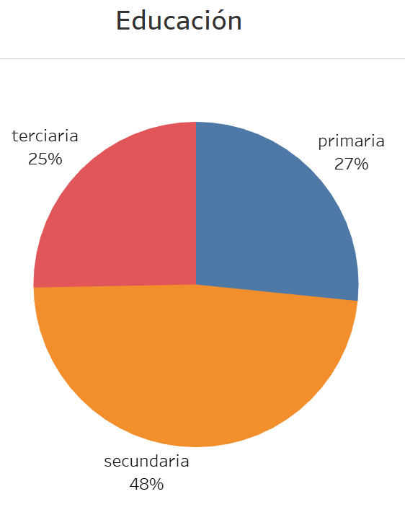
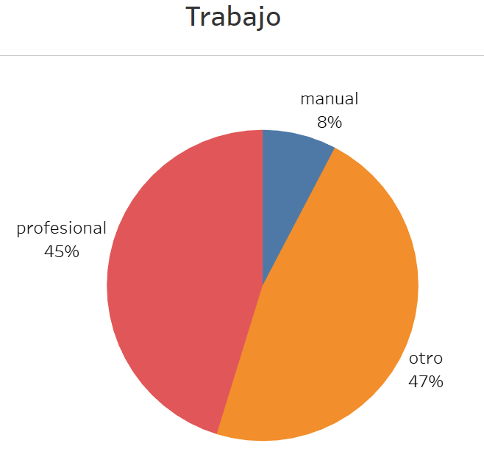
SEGMENTO 4
Un gran porcentaje de personas en la categoría “otro”:
Jubilados
Desempleados
Estudiantes
La mayoría tiene estudios secundarios
Bank Marketing ITAcademy
4

Slide 11
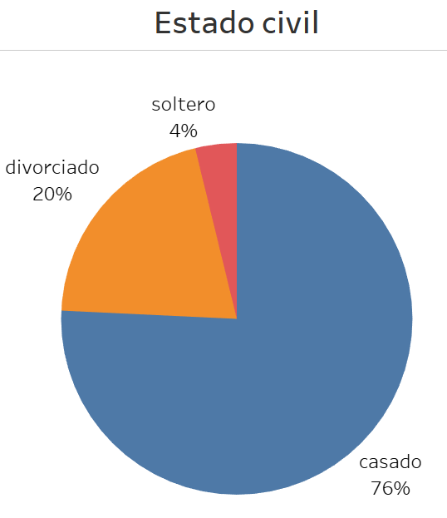
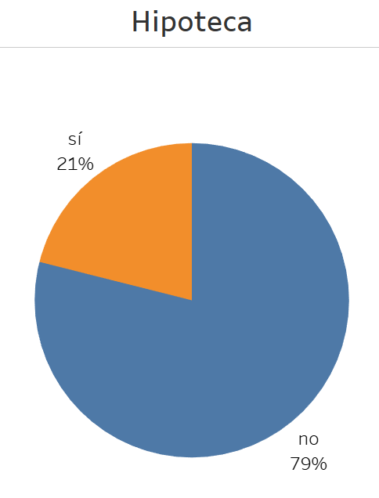
SEGMENTO 4
Mayor proporción de personas casadas
Solo el 21% tiene contratada una hipoteca
Bank Marketing ITAcademy
4

Slide 12
SEGMENTO 4 – PROPUESTA DE NEGOCIO
PROPUESTA
Productos de ahorro de bajo riesgo
Seguros de vida para personas mayores
Planes de retiro
Promociones para transferencias de pensiones
PERFIL
Personas mayores (jubilados, desempleados) con educación secundaria y sin hipoteca
Bank Marketing ITAcademy
4

Slide 13
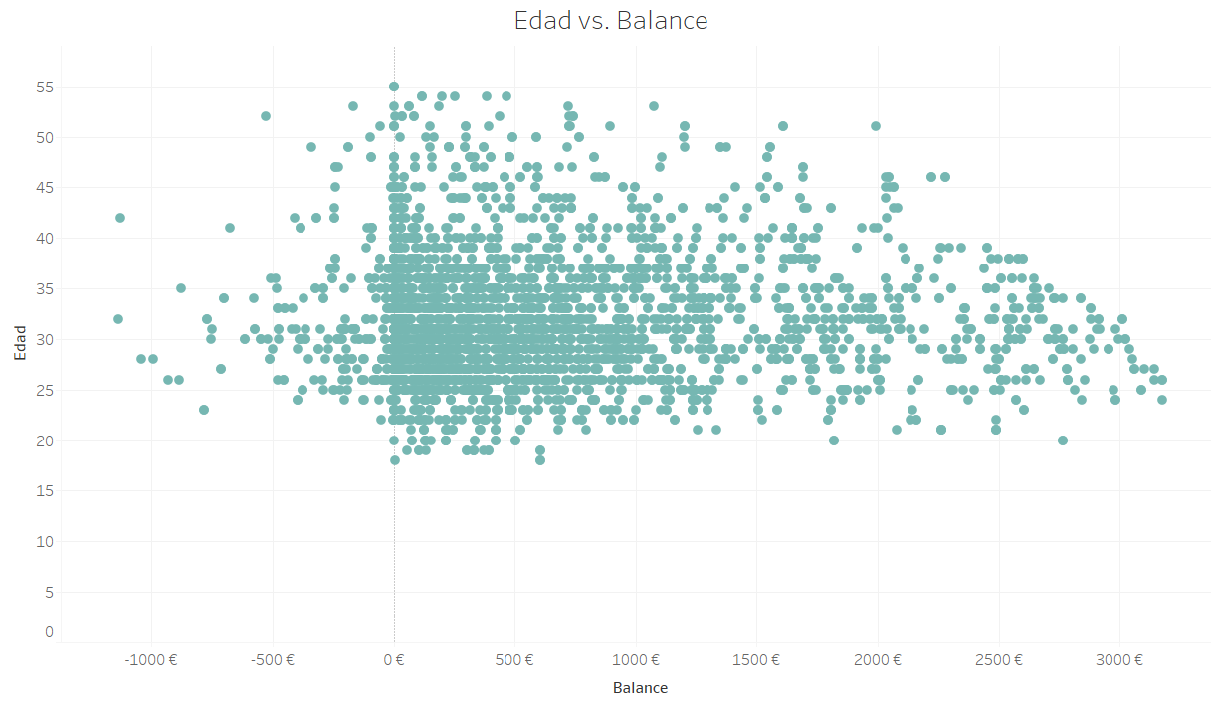
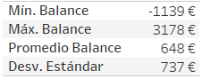
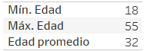
SEGMENTO 5
Balances más bien bajos, incluyendo algunos negativos
La mayoría tiene entre 25 y 40 años
Bank Marketing ITAcademy
4

Slide 14
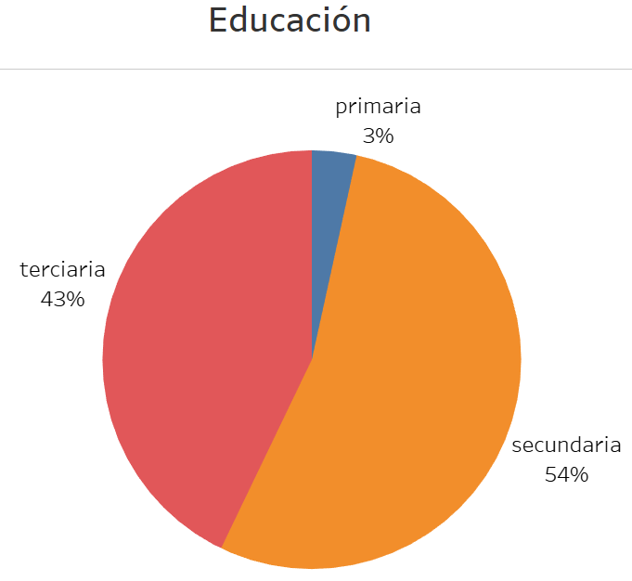
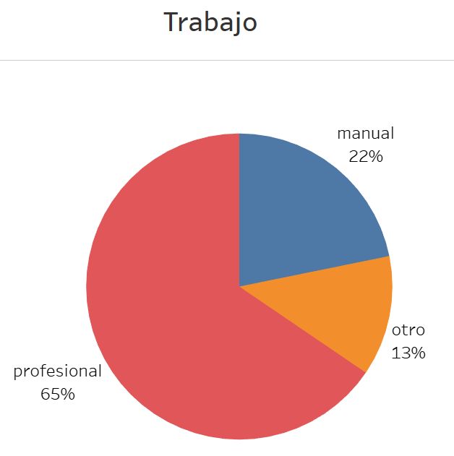
SEGMENTO 5
La mayoría son profesionales
Management
Admin
Técnicos
Emprendedores
Autónomos
La mayoría tiene estudios secundarios o terciarios
Bank Marketing ITAcademy
4

Slide 15
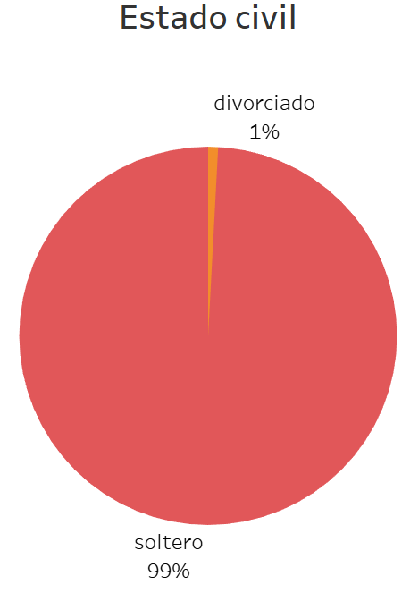
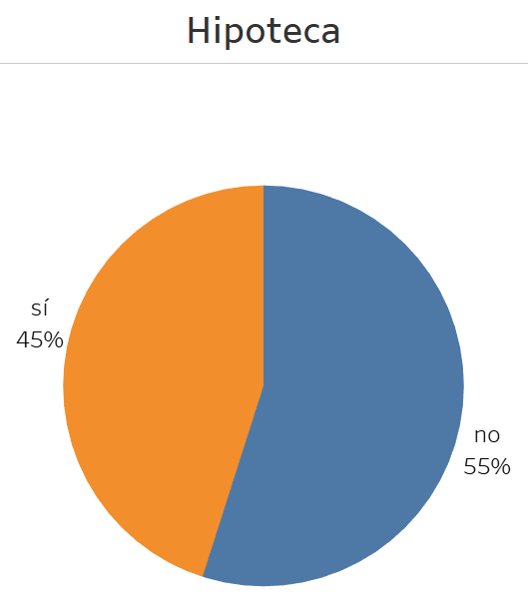
SEGMENTO 5
Casi todos son solteros
La mayoría no tiene una hipoteca contratada
Bank Marketing ITAcademy
4

Slide 16
SEGMENTO 5 – PROPUESTA DE NEGOCIO
PROPUESTA
Hipotecas
Productos de ahorro a corto plazo
Créditos para la compra de vivienda
Descuentos en comisiones para nuevos clientes
PERFIL
Jóvenes profesionales solteros, con balances más bajos, educación secundaria y sin hipoteca
Bank Marketing ITAcademy
4

Slide 17

Equipo A
Gracias
Damián Molini
Notes:
There is a background placeholder in this slide.
To change the images :
Right Click and Select Format Background -> Select FILL -> Picture Or Texture Fill -> Select File...

